Slide 1

TOÁN
Bài 33: Luyện tập chung ( Tiếp)

Slide 2

1
Đặt tính rồi tính: (trang 66)
23 +5
67 + 2
48 - 3
95 - 41
23
5
67
22
48
3
95
41
+
-
-
+
28
89
45
54

Slide 3


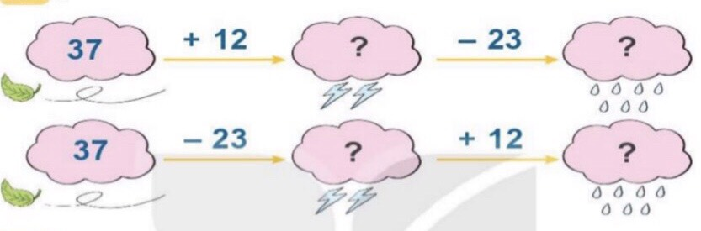
Luyện tập chung
2
Số ?
49
26
14
26

Slide 4
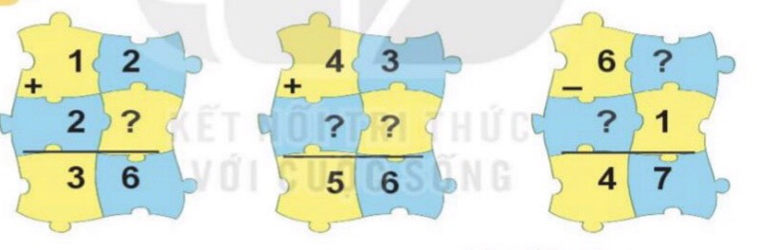
Luyện tập chung
3
Số ?
8
4
1
3
2

Slide 5
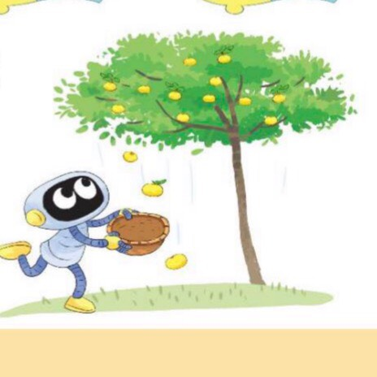
Luyện tập chung
4
Trên cây thị có 74 quả. Gió lay làm rụng 21 quả. Hỏi trên cây còn lại bao nhiêu quả thị?
?
?
?
=
?
Em hãy nêu câu trả lời.

Slide 6
Luyện tập chung
4
Trên cây thị có 74 quả.Gió lay làm rụng 21 quả.Hỏi trên cây còn lại bao nhiêu quả thị?
74
-
21
=
53
Trên cây còn lại 53 quả thị.

Slide 7
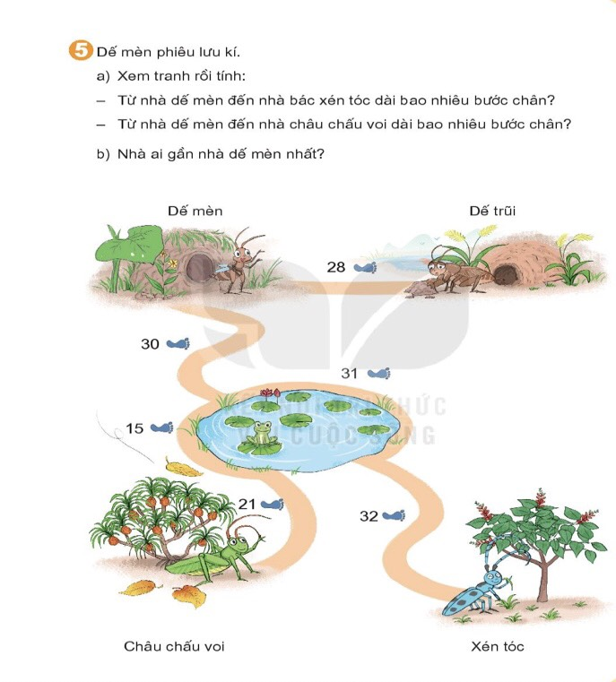
5

Slide 8
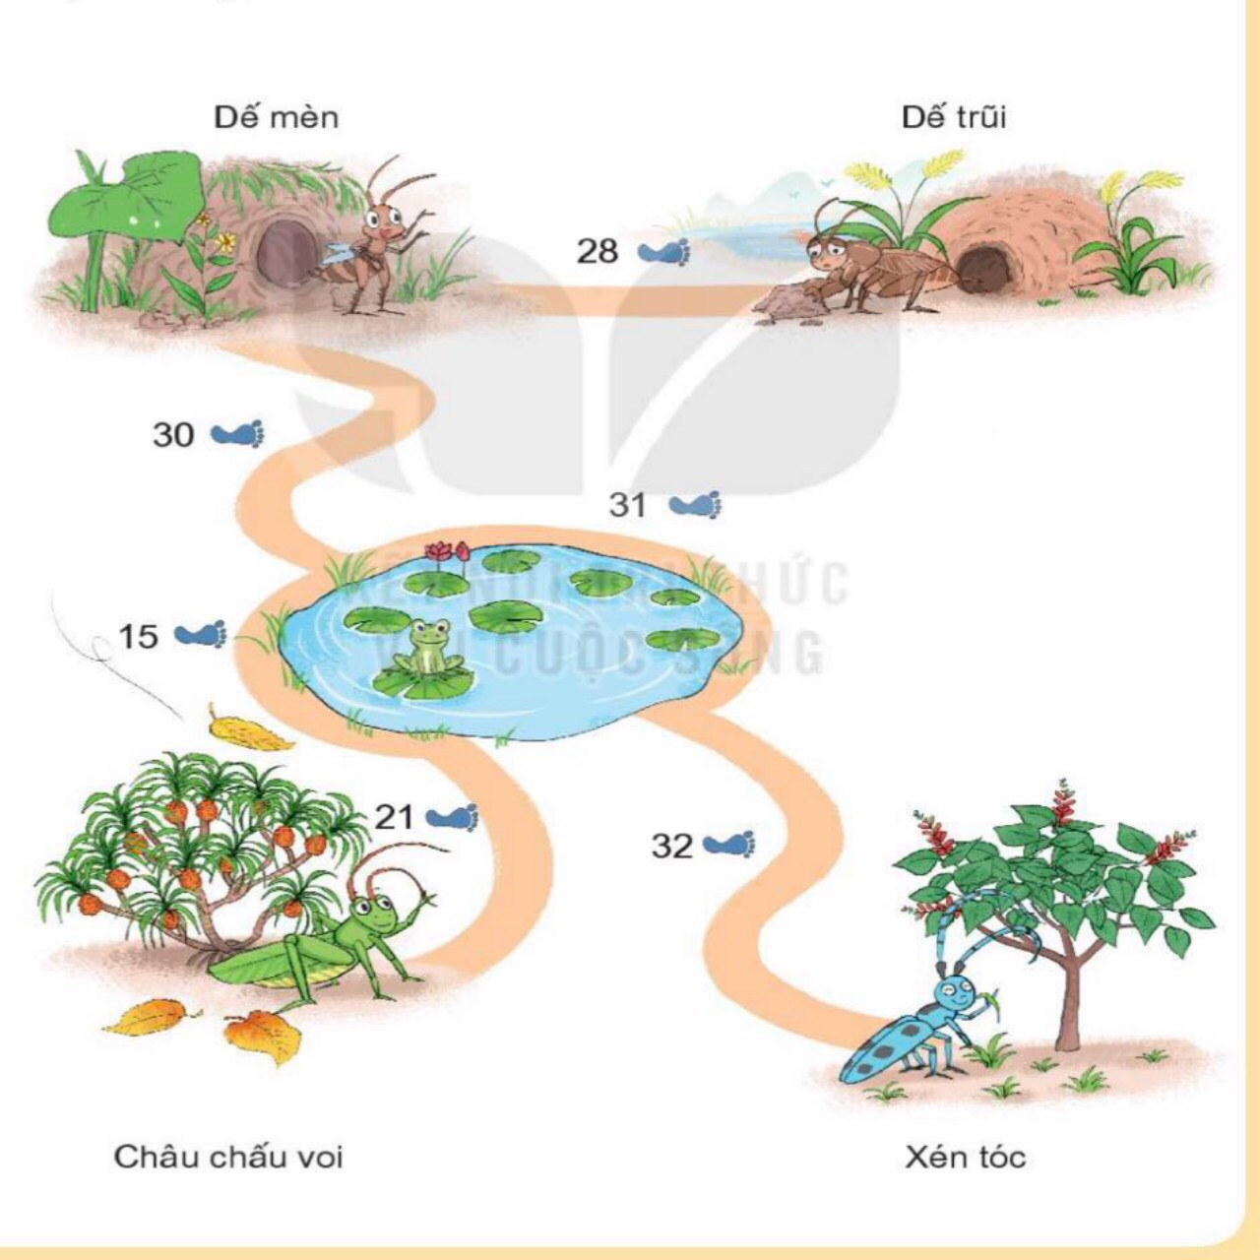
30+31+32=93bước

Slide 9
30+15+21= 66 bước

Slide 10
28 bước
66 bước
93 bước

Slide 11
Luyện tập chung
b. Nhà dế trũi gần nhà dế mèn nhất.
5

Slide 12








KÝnh chµo t¹m biÖt
Chóc c¸c em ch¨m ngoan , häc giái

